Slide 1




УПРАВЛЕНИЕ ФИЗИЧЕСКОЙ КУЛЬТУРЫ, СПОРТА И МОЛОДЕЖНОЙ ПОЛИТИКИ
ГОРОДА КАЛУГИ
ДЕНЬ
ФИЗКУЛЬ
ТУРНИКА
КАЛУГА
5–9 августа 2026

Slide 2
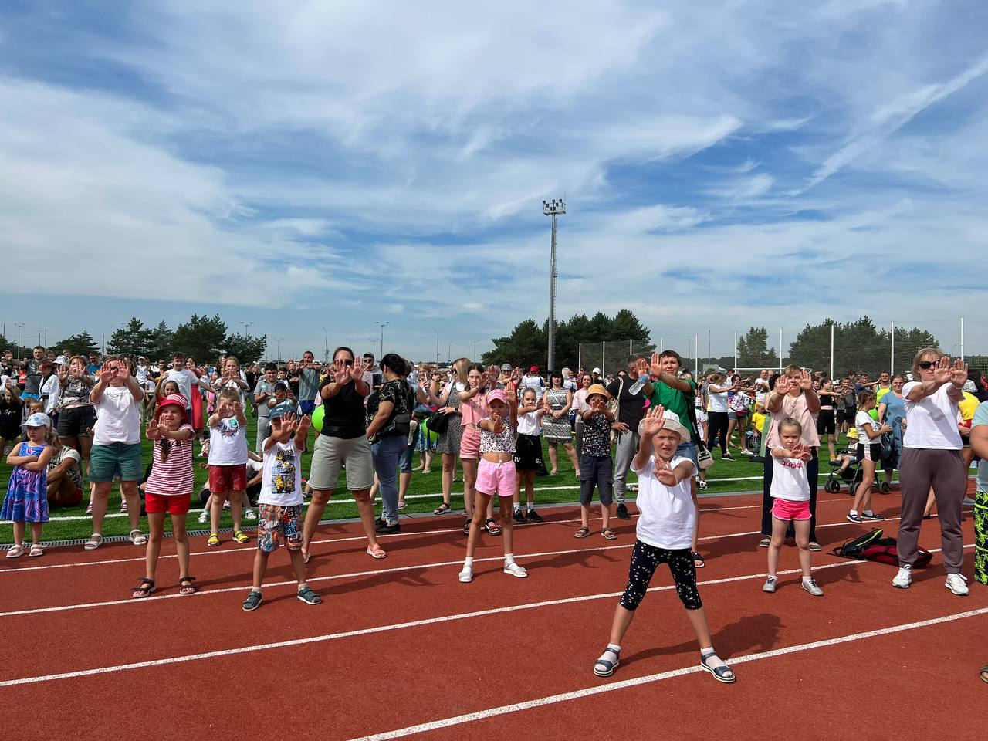
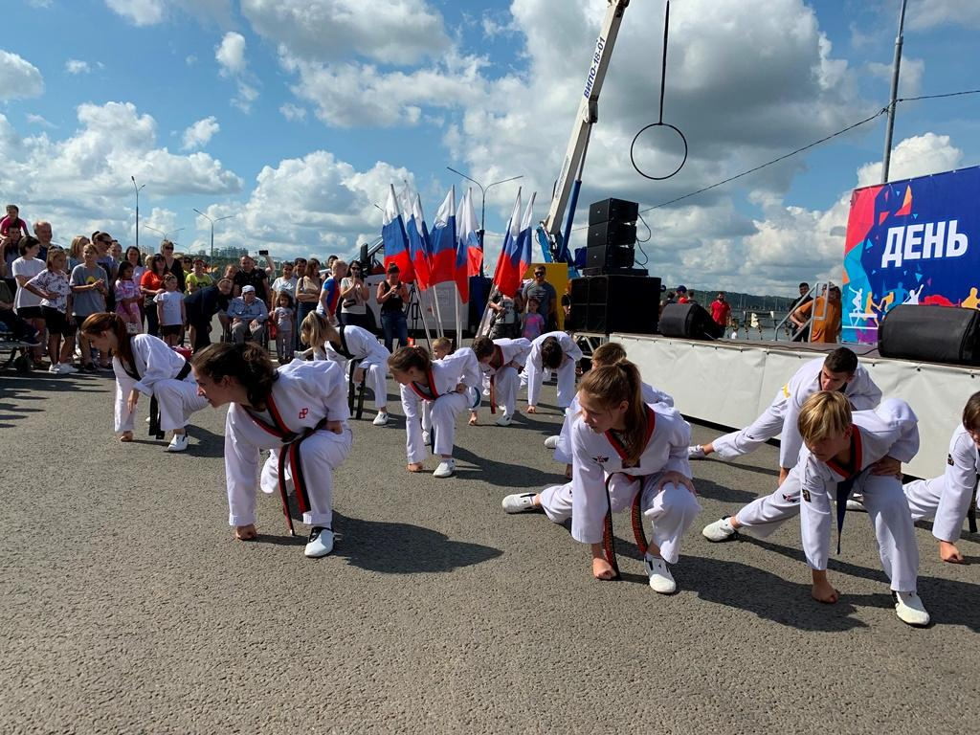
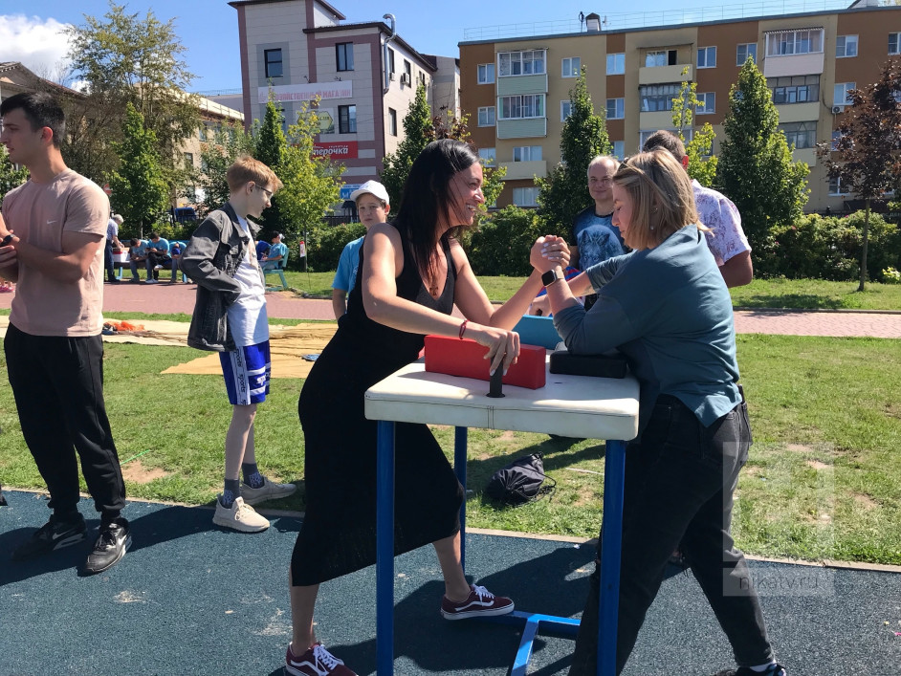

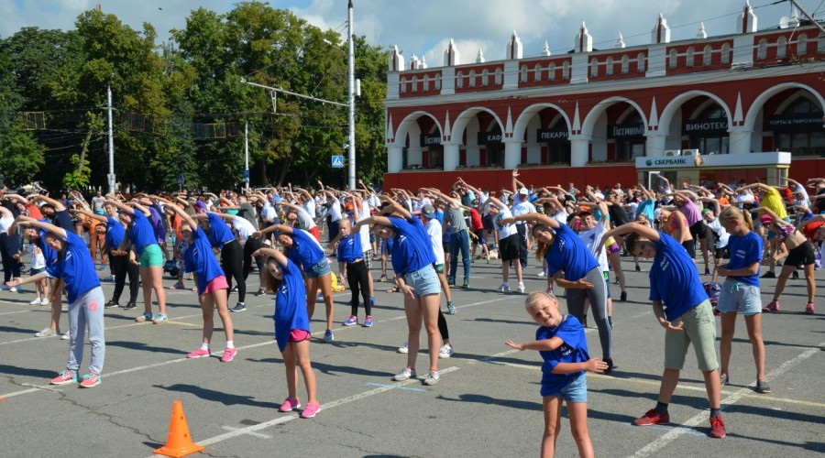
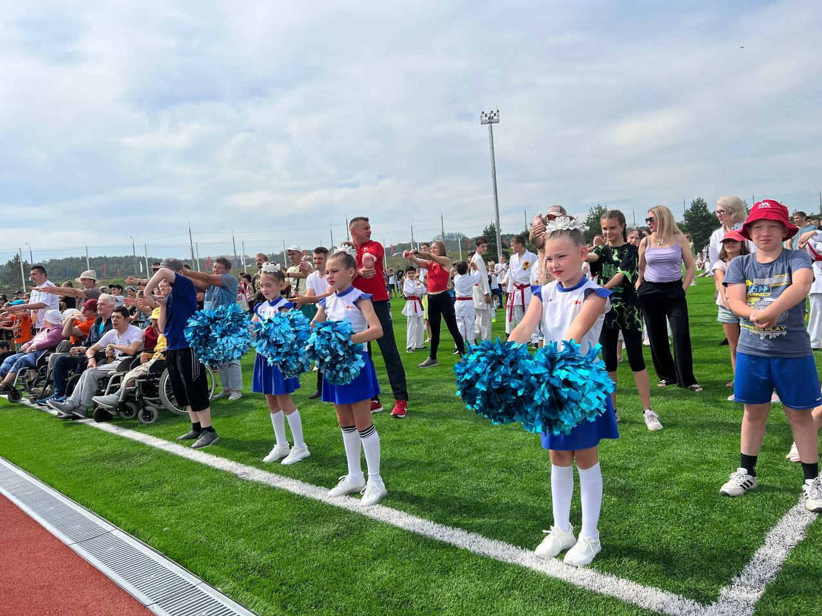
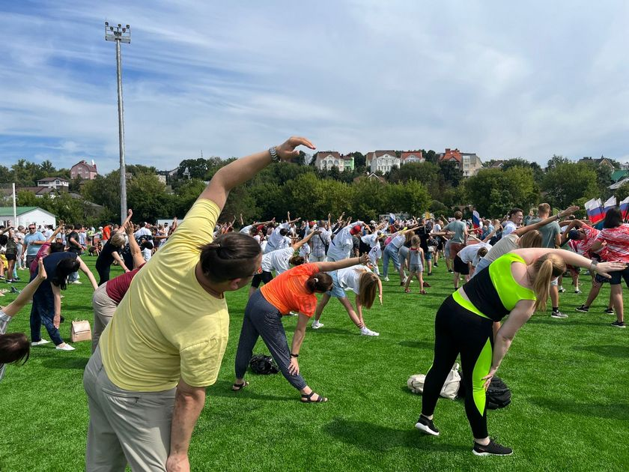
ПРАЗДНИК С ИСТОРИЕЙ И ГОРОДСКИМ МАСШТАБОМ
2
День физкультурника отмечают во вторую субботу августа с 1939 года. В Калуге он вырос в большой городской праздник для семей, спортсменов и всех, кто выбирает активный образ жизни.
Запланировано проведение более 30 мероприяти.
2

Slide 3
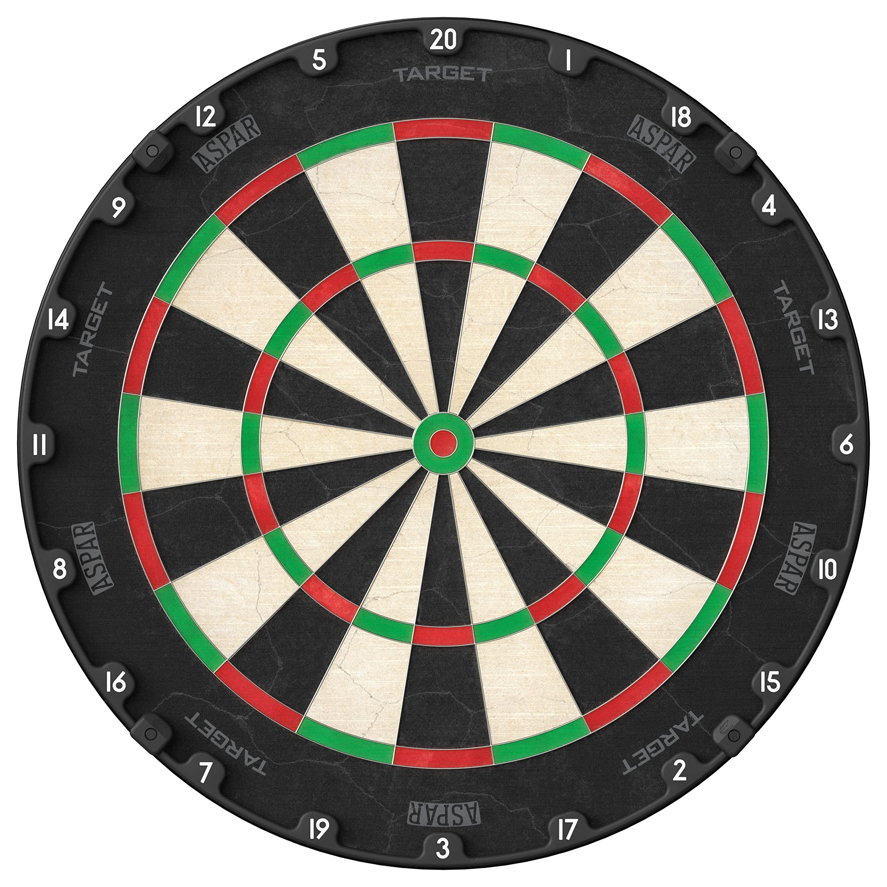
5 АВГУСТА
СТАРТ ПРАЗДНИКА В «ОРБИТЕ»
3
Переход к главному дню
Первый день становится отправной точкой перед более масштабными событиями 8 августа, когда программа выйдет на городские площадки и объединит разные виды спорта.
Старт программы
Дартс открывает праздничную неделю соревновательным акцентом и собирает участников, для которых важны концентрация, техника и спокойная атмосфера борьбы за результат.
5 августа
На тренировочной базе «Орбита» стартует чемпионат города Калуги по дартсу, посвящённый Дню физкультурника. Точный и камерный формат задаёт спортивный ритм всей программе.

Slide 4
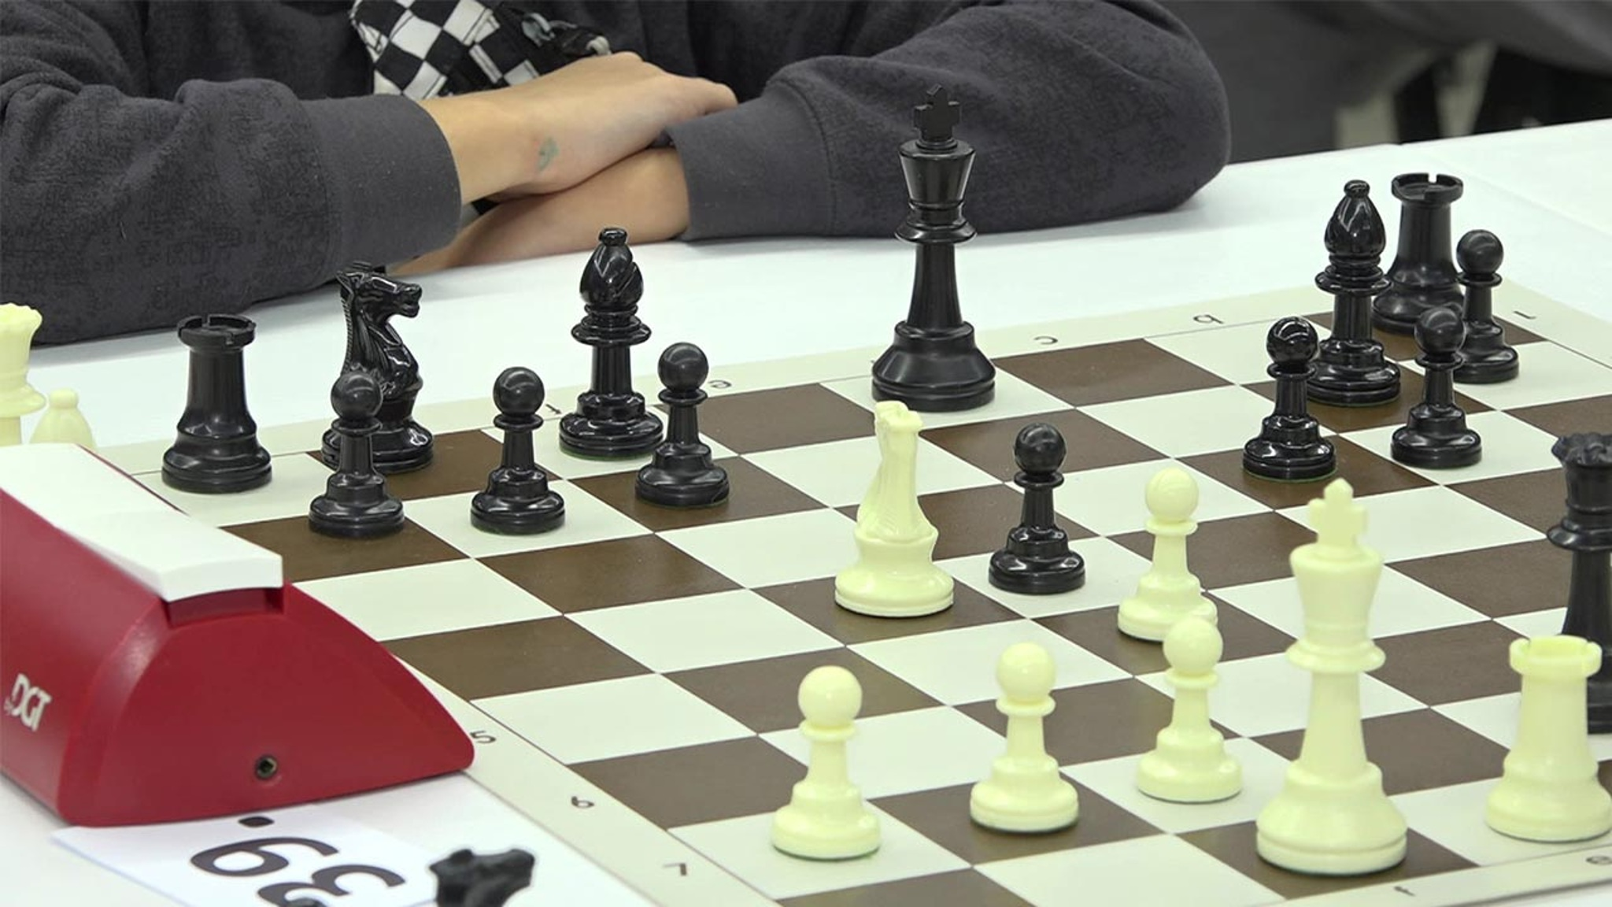
6-7 АВГУСТА
ГОРОДСКОЙ ТУРНИР ПО ШАХМАТАМ
4
Спорт мысли
В спортивной школе №5 пройдёт городской турнир по шахматам, посвящённый Дню физкультурника.
Это день для тех, кто ценит точный расчёт, выдержку и соревновательную концентрацию.

Slide 5
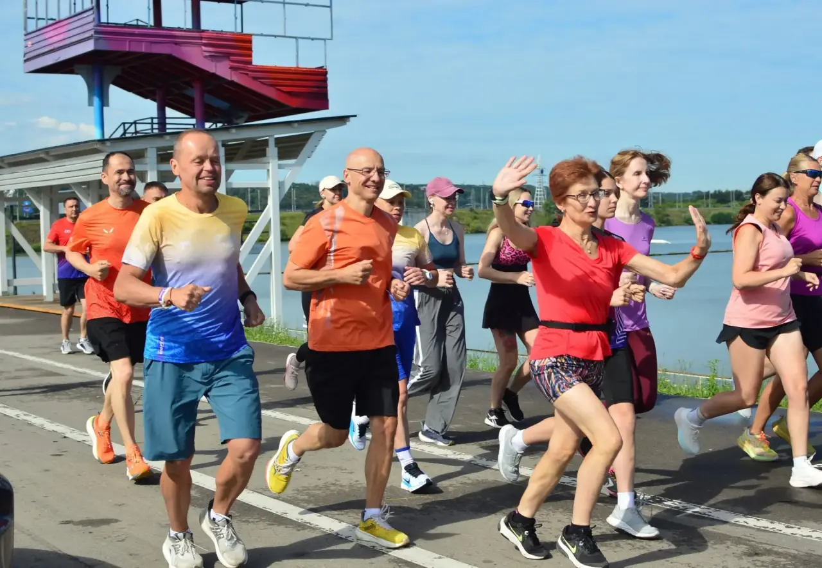
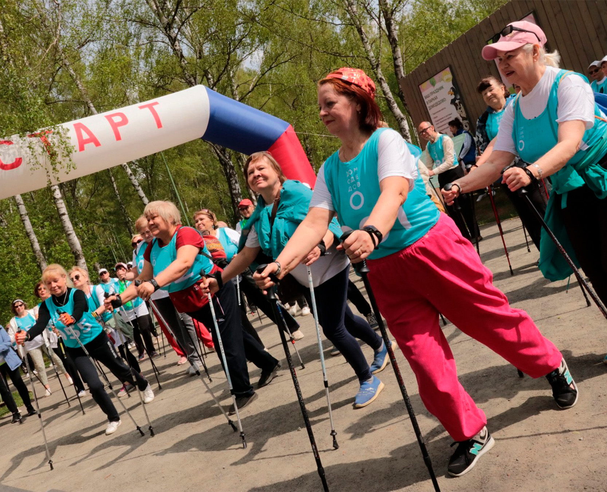
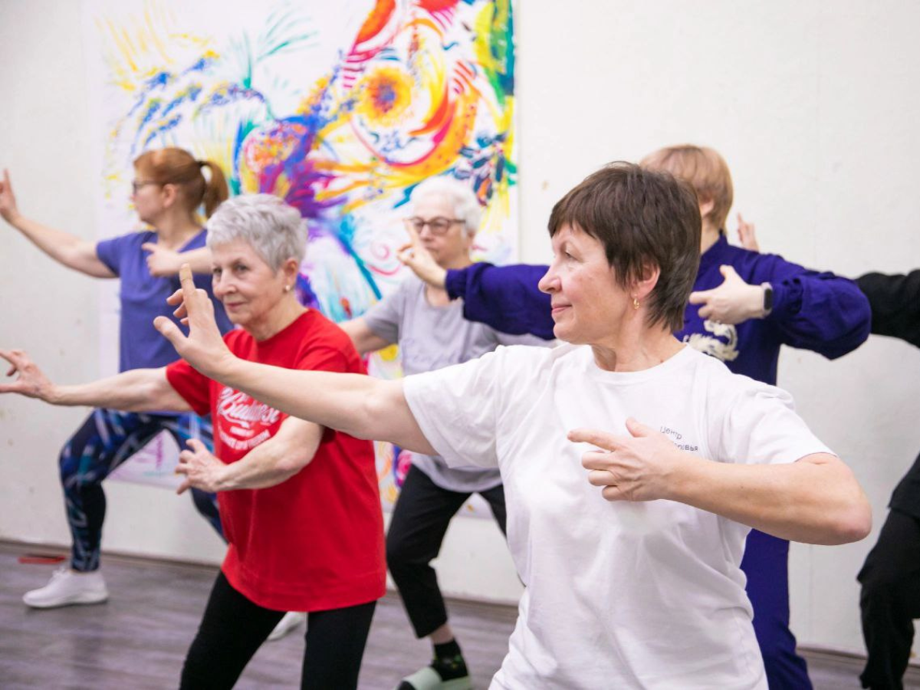
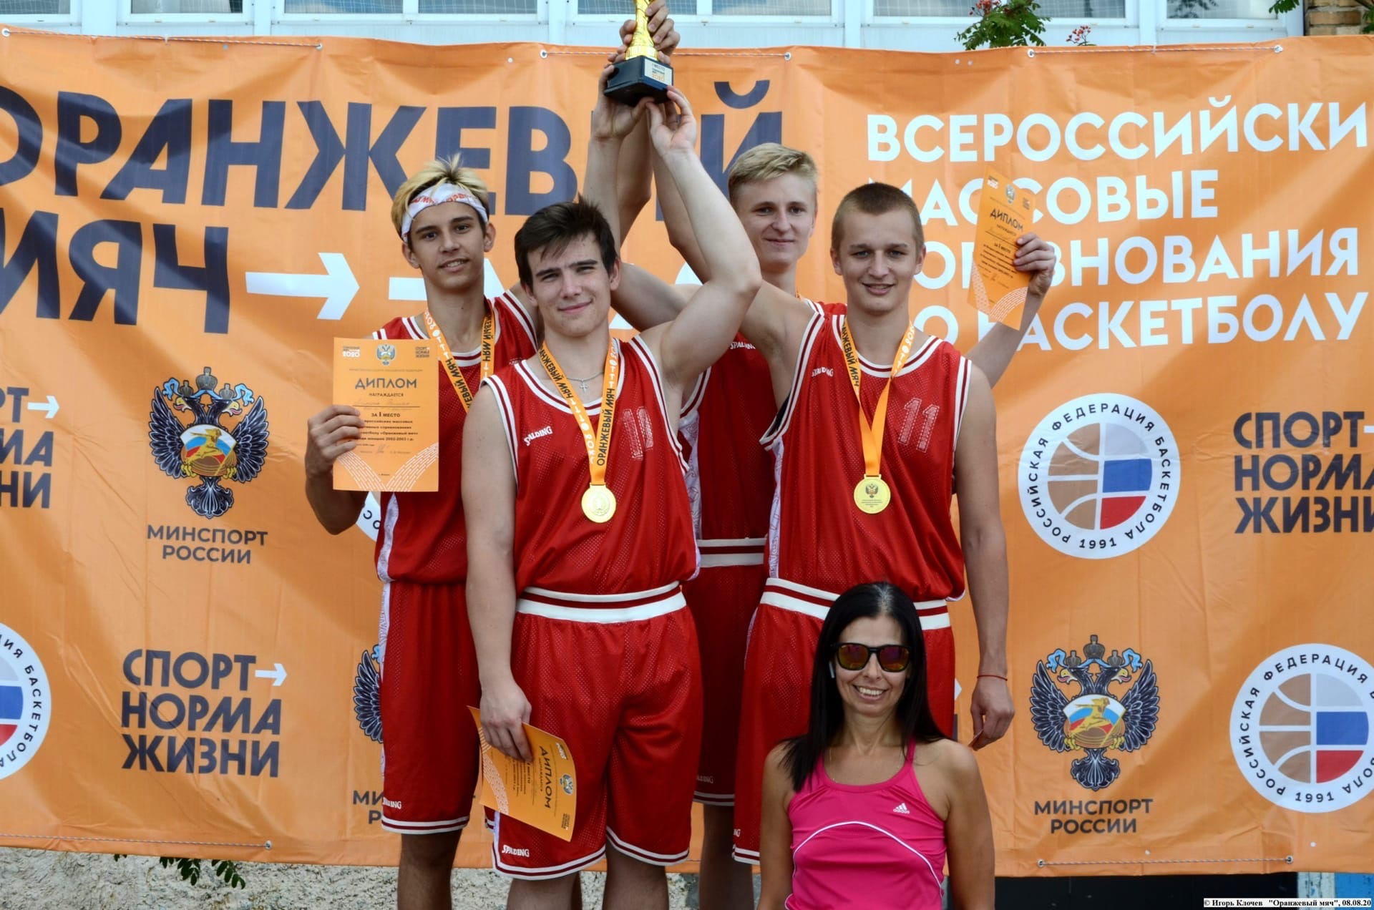
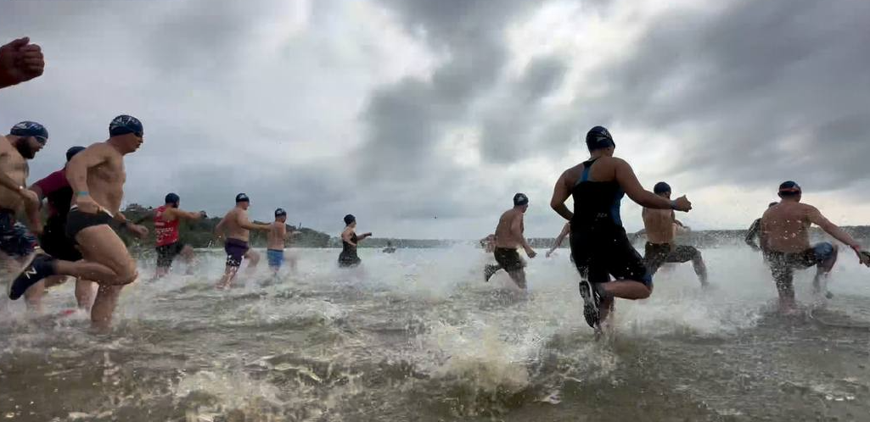
8 АВГУСТА
УТРЕННИЕ ТРЕНИРОВКИ:
5
ПАРКБЕГ40
ЦИГУН
БОДРОЕ УТРО
«ОРАНЖЕВЫЙ МЯЧ»
«ЗАПЛЫВ НА
ОТКРЫТОЙ ВОДЕ»
500 М, 1 КМ, 3 КМ

Slide 6
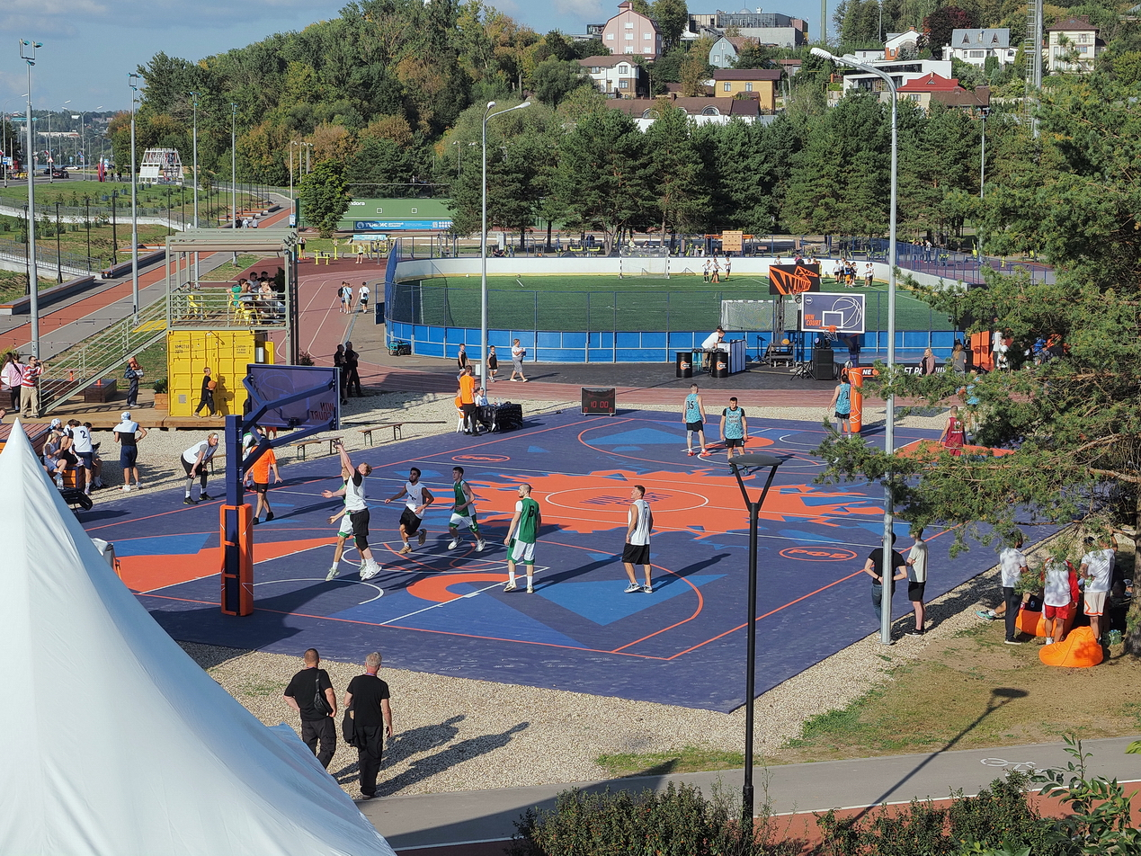
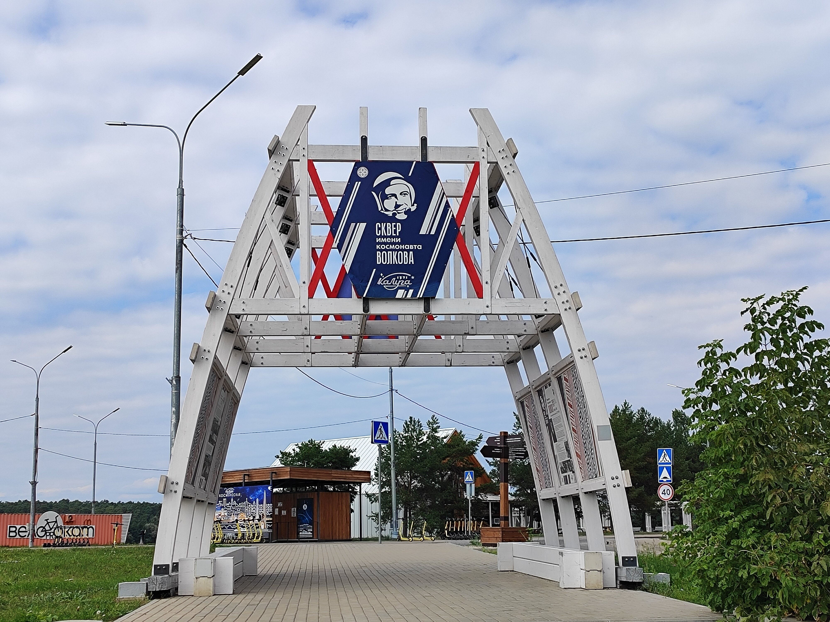
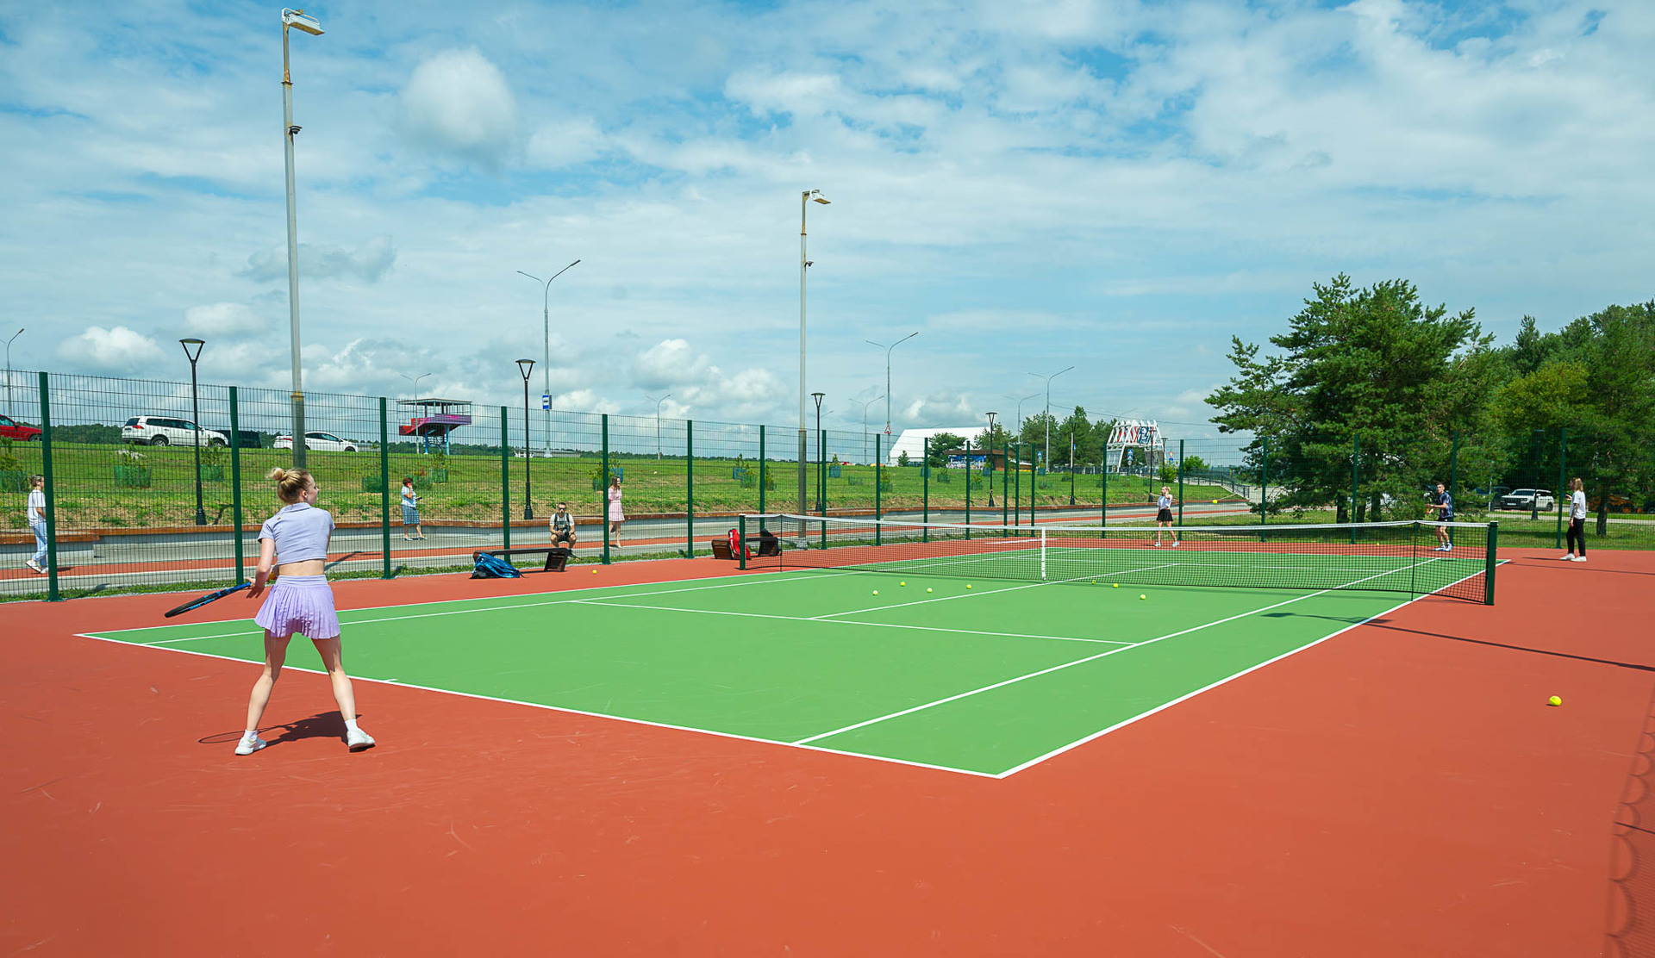
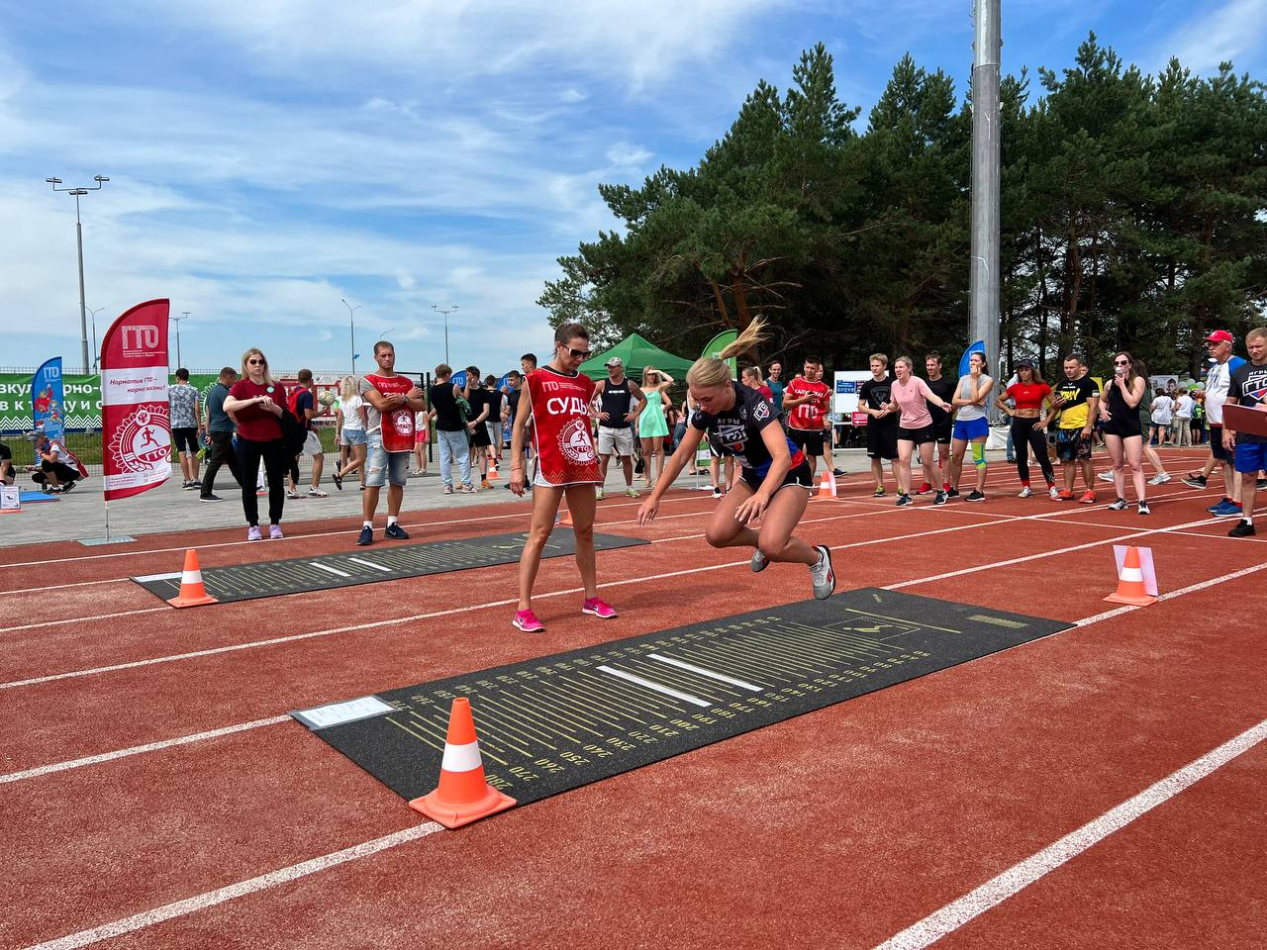
СКВЕР ВОЛКОВА —
ГЛАВНАЯ СПОРТИВНАЯ ПЛОЩАДКА
6
Футбол и вечерний ритм
Финал Кубка области по футболу и вечерняя «Зумба» создают переход от дневных турниров к яркой вечерней атмосфере, не снижая темпа праздничного дня.
Награждение
и ярмарка спорта
Игры и квест
Гости смогут пройти квест с призами, сыграть в теннис, шашки и шахматы, а также попробовать интерактивные игры.
Награждение сотрудников, внесших вклад в развитие физической культуры и спорта на территории города Калуги.
Возможность получить консультацию по записи ребенка в спортивную школу.
Проба возможностей
В программе: фехтование, борьба, выполнение нормативов ГТО. Эти активности дают возможность не только посмотреть на спорт, но и лично проверить свои силы.
Семейные и массовые старты
«Гонка победителей» для семей участников СВО, пляжный волейбол, пляжное самбо, BMX, петанк и мас-рестлинг.
3

Slide 7










8 АВГУСТА
7
УТРО:
Беговая тренировка
Открытая тренировка по северной хотьбе
Всероссийские соревнования «Оранжевый мяч»
Заплывы на открытой воде
Открытая тренировка по оздоровительной гимнастике ЦИГУН
Финальный этап физкультурно-спортивного праздника «Гонка победителей» среди семей участников СВО при поддержке Государственного фонда «Защитники Отечества»
Соревнования по экстремальным видам спорта BMX
Турнир по питанку
Чемпионат города Калуги по падел-теннису
Чемпионат города по пляжному волейболу среди женщин
Чемпионат города Калуги по мас-реслингу
Выставка радиоуправляемых моделей
Турнир по пляжому самбо
Турнир по пляжному волейболу
Открытая тренировка на тренажерах
ДЕНЬ:
Танцевальная тренировка «Зумба» для детей и взрослых
Финал Кубка Калужской области по футболу
ВЕЧЕР:
Первенство города по шашкам
Городской турнир «Лига любителей бадминтона»
Молодежный проект «Вертолетка»
Забег «КАЛУГА НОЧЬ»

Slide 8
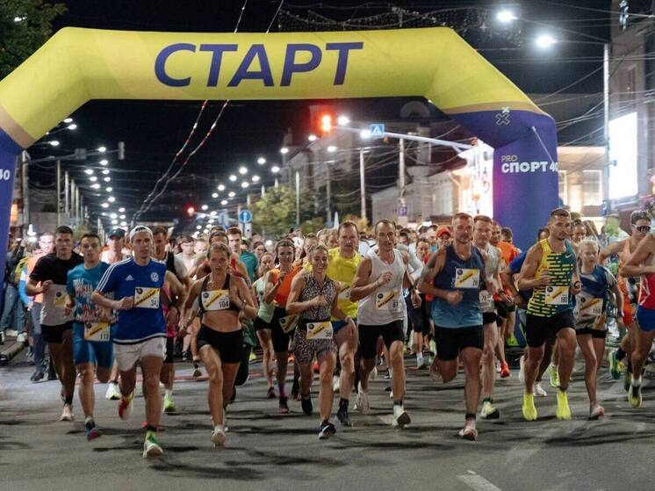
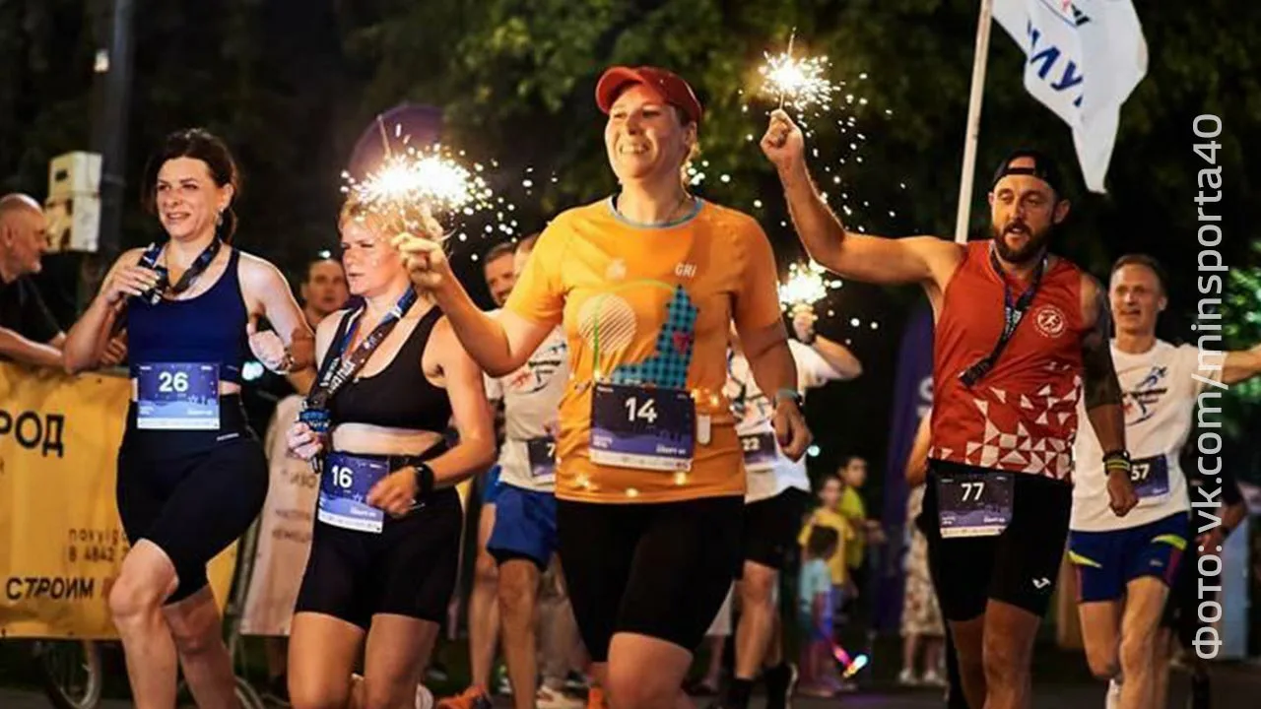
КАЛУГА НОЧЬ
8
СТАРТ – 22:00 (ТЕАТРАЛЬНАЯ ПЛОЩАДЬ)
ДИСТАНЦИИ: 5 КМ И 10 КМ

Slide 9
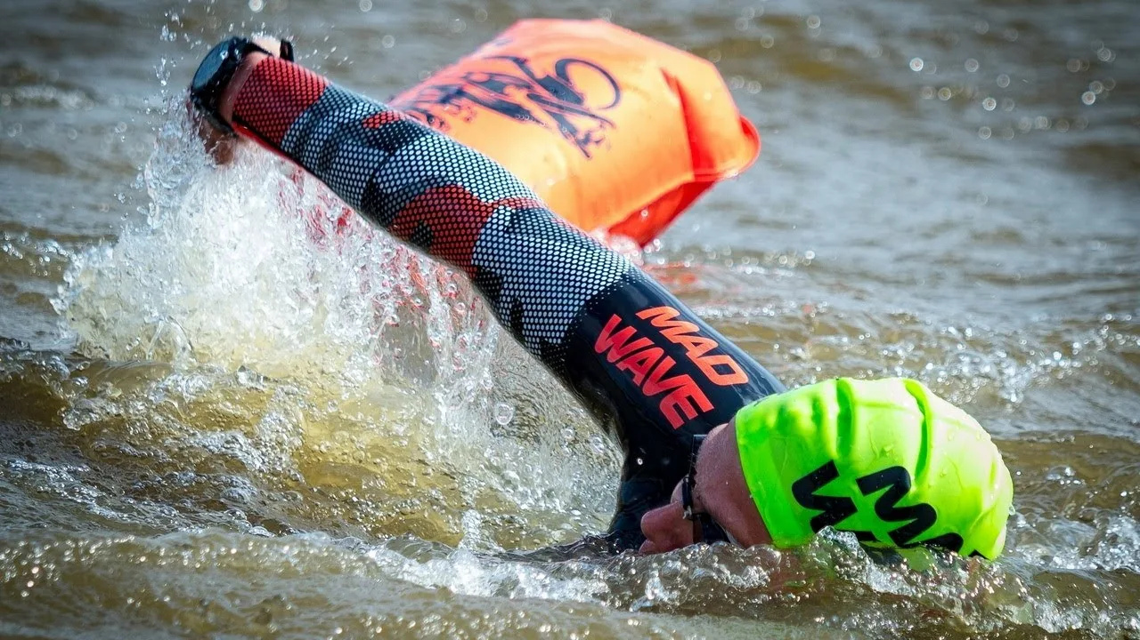
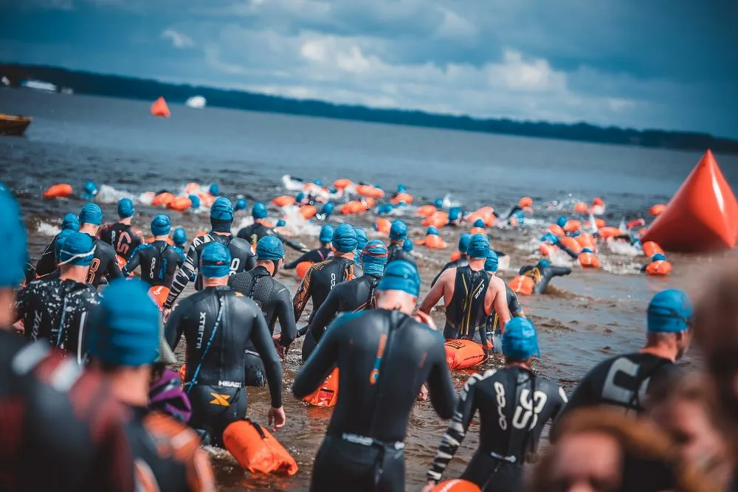
9 АВГУСТА
ЗАПЛЫВ НА ОТКРЫТОЙ ВОДЕ ПО РЕКЕ ОКЕ
9
ДИСТАНЦИЯ: 6 КМ
10 КМ
Х-WATTERS
3

Slide 12
СПАСИБО ЗА ВНИМАНИЕ!

